Slide 1
Основы PHP
Что такое PHP
Версионность
Конкурентность
Синтаксис
phpDocumentor

Slide 2
Что такое PHP
PHP – это высокоуровневый язык программирования для WEB работающий по принципу транслирующего интерпретатора.
Интерпретатор – не переводит код, а исполняет его. Интерпретатор анализирует код программы и исполняет каждую его строку.
Транслятор – программа, переводящая код, написанный на одном языке программирования, на другой называется транслятором.

Slide 3
Используемые версии PHP
PHP 7 — много нового, актуальна до 31.12.2018
PHP 5.6 — актуальна до 31.12.2018
PHP 5.5 — активно используется, но устарела
PHP 5.4 — активно используется, но устарела
PHP 5.3 — приемлема, но уже устарела
PHP 5.2 — усстаревшая

Slide 4
Основы PHP
Filename.php
<?php
echo “<html><body></html>”;
echo “Hello World”;
echo “</body>”
?>
Filename.html
<html>
<body><?=“Hello World” ?></body>
</html>

Slide 5
Команды PHP
Команды PHP взятые в специальные теги:
<?php … ?>
<? … ?>
<script language=“php”> … </script>
<% … %>

Slide 6
Переменные
$tmp = 1;
$tmp = ‘$tmp’;
$темп = 0;
$tmp = $value;
$tmp = true;
$tmp = $te%p
$Tmp = ‘false’;
$tmp = 10,2;
$_tmp = 10.34;
$10_tmp = 100;

Slide 7
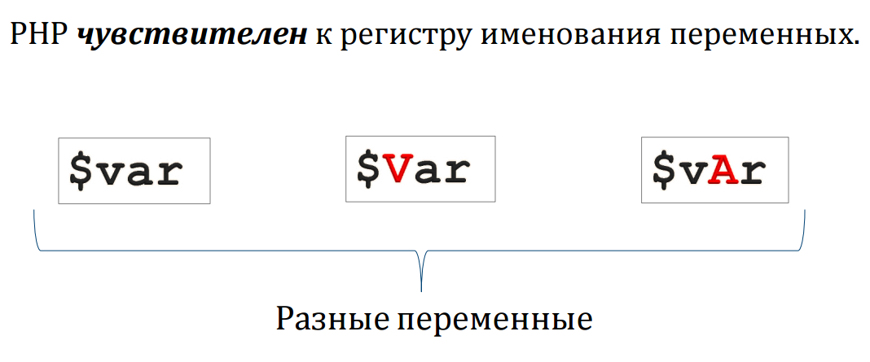
Переменные

Slide 8
Динамические переменные
Под динамической переменной будем понимать такую переменную, имя которой хранятся как значение в другой переменной
<?php
$a = 'hello';
$$a = 'world';
?>

Slide 9
Суперглобальные переменные
Суперглобальные переменные - это встроенные переменные, которые всегда доступны во всех областях видимости
$GLOBALS
$_SERVER
$_GET
$_POST
$_FILES
$_COOKIE
$_SESSION
$_REQUEST
$_ENV

Slide 10
Операторы
Оператор или инструкция (statement) — наименьшая автономная
часть языка программирования;
Арифметические
Строковые
Присваивания
Сравнения
Счетчики (инкремента и декремента)
Выражение – комбинация значений, констант, переменных, операций и функций, которая может быть интерпретировано в соответствии с правилами конкретного языка программирования.
Интерпретация (выполнение) такого выражения приводит к вычислению и возврату некоторого значения (например, числа, строки или значения логического типа).

Slide 11
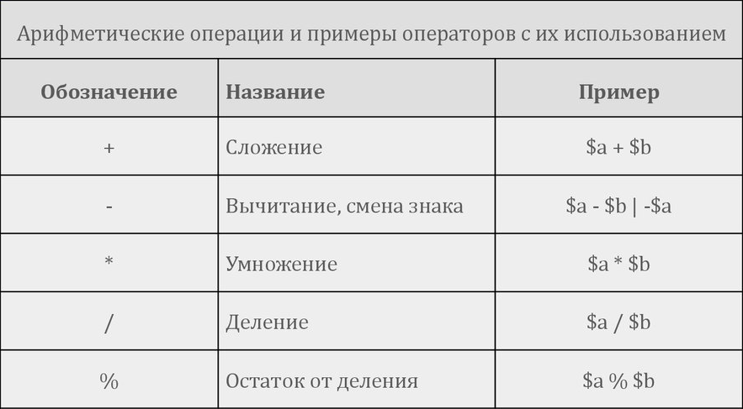
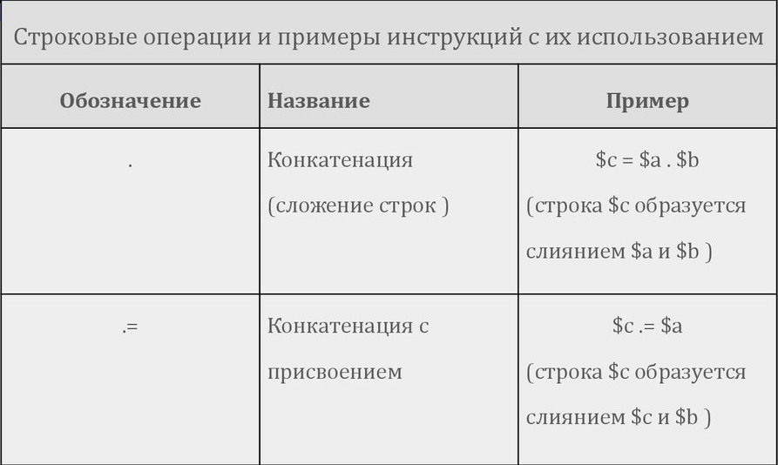
Арифметические и строковые операторы

Slide 12
Операторы присваивания
Базовая операция присваивания
$a = 7;
Операция присвоения с результатом
$a = ($b = 5) + 2;
Операции присваивания как оператор
If (1 == 1)

Slide 13
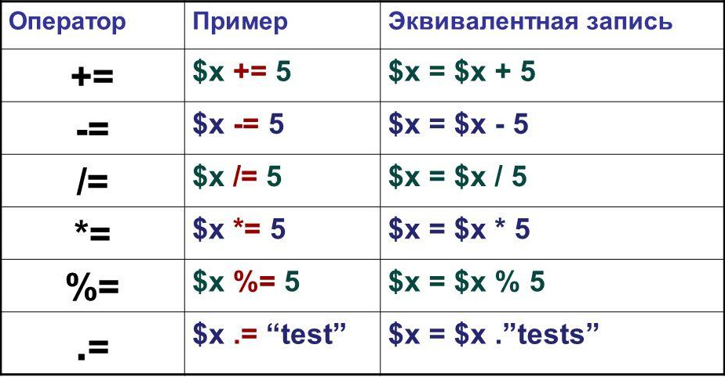
Дополнительные операторы присвоения

Slide 14
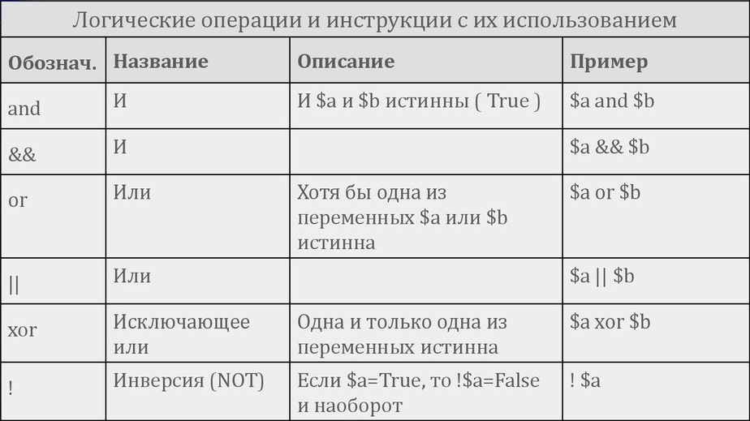
Логические операторы

Slide 15
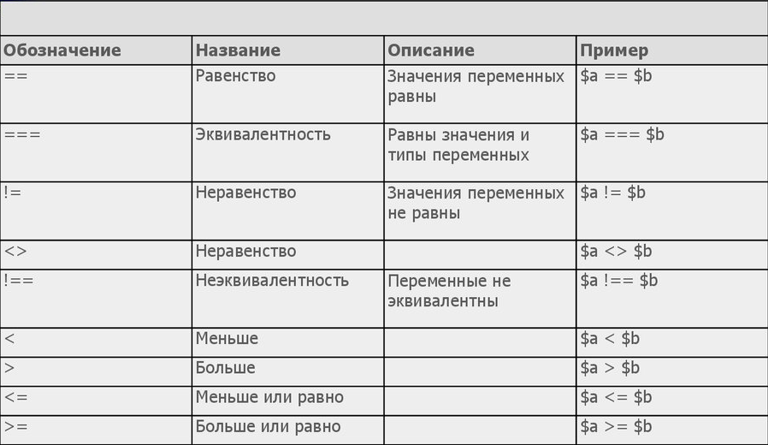
Операторы сравнения

Slide 16
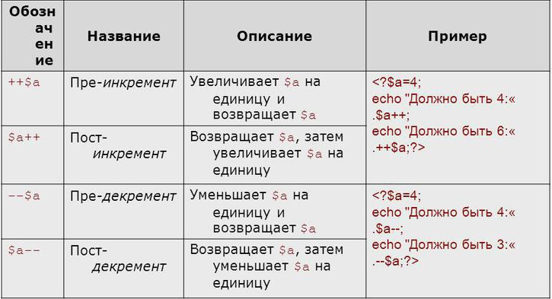
Оператора инкремента и декремента

Slide 17
Побитовые операции
$a & $b // Побитовое И
$a | $b // Побитовое ИЛИ
$a ^ $b // Исключающее или
~ $a // Отрицание
$a << $b // Побитовый сдвиг влево
$a >> $b // Побитовый сдвиг вправо

Slide 18
Комментарии
// это комментарий
# это тоже комментарий
/* и это комментарий из нескольких строк */

Slide 19
Типы данных
Boolean
Integer
Double
String
Array
Object
Resource
Null

Slide 20
Boolean
Смысл: выражает истинность значения
Множество значений: TRUE | FALSE (истина | ложь)
Для указания значения используйте регистро-независимые константы TRUE или FALSE
Преобразование в булев дает TRUE во всех случаях, кроме:
Integer → 0
Float → 0.0
String → ‘’, ‘0’
Масив без елементов
Тип NULL

Slide 21
Integer
Смысл: целые числа
Множество значений: множество целых чисел, ограниченное
разрядностью компьютера и ОС, обычно от -232 до 232
Способы записи:
109, +109, -109 // десятичное число
0107, +0107, -0107 // восьмеричное число
0x10F, -0x10F // шестнадцатеричное число
0b101, -0b101 // двоичное число

Slide 22
Double
Смысл: выражает истинность значения
Множество значений: множество вещественных чисел
Диапазон ~10+-38
Точность около 14 знаков
Способы записи:
1.234;
1.2e3;
1E-23

Slide 23
String
Строка в PHP может быть определена тремя различными способами:
с помощью одинарных кавычек
с помощью двойных кавычек
heredoc-синтаксисом

Slide 24
Array
Массив – это упорядоченный набор данных, идентифицируемых с помощью одного (одномерные) или нескольких (многомерные) индексов.
Основные типа массивов:
• Гомогенные (однотипные) и гетерогенные;
• Индексные (линейные) и ассоциативные;
• Статические и динамические.

Slide 25
Object
Объект является одним из базовых понятий объектно-ориентированного программирования. Объект представляет собой переменную, экземпляр которой создается по специальному шаблону, называемому классом.
Инициализация объекта
Преобразование в объект

Slide 26
Resource
Resource - это специальная переменная, содержащая ссылку на внешний ресурс.
Преобразование в ресурс
Освобождение ресурсов

Slide 27
NULL
Специальное значение NULL представляет собой переменную без
значения. NULL - это единственно возможное значение типа null.
Переменная считается null, если:
ей была присвоена константа NULL.
ей еще не было присвоено никакого значения.
она была удалена с помощью unset().
Существует только одно значение типа null регистронезависимая константа NULL.
Приведение переменной к null с использованием (unset) $var не
удаляет переменную и ее значение. Данное выражение только
возвращает NULL

Slide 28
Приведения типов
Приведение типов приводит значение выражения к указаному типу
(имя типа)<выражение>
Наименование типов при приведении
(int)
(bool)
(float)
(string)
(array)
(object)
(unset)

Slide 29
Полезные функции
isset (имя_переменной)
- сообщает, существует ли
переменная.
unset (имя_переменной)
- уничтожает указанную
переменную
empty
(имя_переменной)
- сообщает, присвоено ли
переменной какое-либо значение.
gettype(имя_переменной)
- возвращает тип указанной
переменной
settype(имя_переменной, тип)
- конвертирует переменную в другой
тип.
is_bool(имя_переменной)
- проверяет является ли тип
переменной логическим.
Функции is_numeric(), is_float(), is_int(), is_string(), is_object(),
is_array() работают по аналогии

Slide 30
Комментарии – важная часть PHP кода
Полными
Точными
Актуальным
PHPDoc (он же PHPDocumentor) — приложение(точнее скрипт) позволяющие генерировать документацию основанную на PHPDoc-комментариях.

Slide 31
Руководство по именованию
Обзор конструкций, создающих идентификаторы в глобальном пространстве имен:
функции
классы
интерфейсы
константы (не константы классов)
переменные, объявленные вне функций/методов

Slide 32
Правила
PHP владеет глобальным пространством имен, но старается находить описательные имена и избегать очевидных коллизий
Имена функций используют подчеркивания между словами, а имена классов используют как camelCase, так и PascalCase
PHP добавляет префикс к глобальным именам, принадлежащим расширению с именем этого расширения
PHP резервирует все идентификаторы, начинающиеся с __ как "магические". Рекомендуется не создавать идентификаторов, начинающихся с __, кроме как с целью использовать документированную "магическую" функциональность

Slide 33
Домашнее задание
1. Создайте файл 1-1.php, содержащий 5 разных переменных,
присвойте переменным значения разного типа. Используя gettype()
выведите тип каждой переменной.
2. Создайте файл 1-2.php, содержащий 2 переменные числового типа.
Произведите над переменными произвольное арифметическое
действие и выведите его результат.
3. Создайте файл 1-3.php, содержащий 2 переменные строкового типа.
Инициализируйте переменные произвольным текстом. С помощью
конкатенации объедините содержимое переменных и выведите
результат.
4. Создайте файл 1-4.php, содержащий 2 переменные с одинаковым
типом значений. Используя тернарный оператор сравнения проведите
исследование на возвращаемые результаты.

Slide 34
Спасибо за внимание!

